Slide 1
Hadoop Ecosystem and Hadoop Core : HDFS
Boyu Diao
2016.05.27
Notes:
这周两个部分，主要是讨论HDFS，讨论HDFS之前，我们一起说一下hadoop生态系统的概念，和组成

Slide 2
Outlines
Recall Hadoop Ecosystem and Hadoop Core
Some Concepts in Distributed System
HDFS Architecture
HDFS Read and Write
HDFS Shell and API
Notes:
上周我们提到过一次hadoop生态系统，这里我们重新详细说一下
上周我们也提过，大数据技术，核心是分布式系统的相关理论。
所以，在说HDFS之前，我们先讨论一些分布式系统的概念
然后就是HDFS 的架构，读写过程，和Shell以及api等

Slide 3
Outlines
Recall Hadoop Ecosystem and Hadoop Core
Some Concepts in Distributed System
HDFS Architecture
HDFS Read and Write
HDFS Shell and API
Notes:
首先我们来看一下生态系统和内核

Slide 4
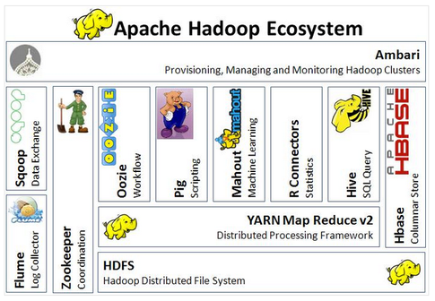
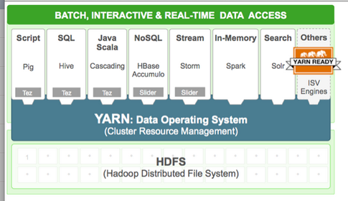
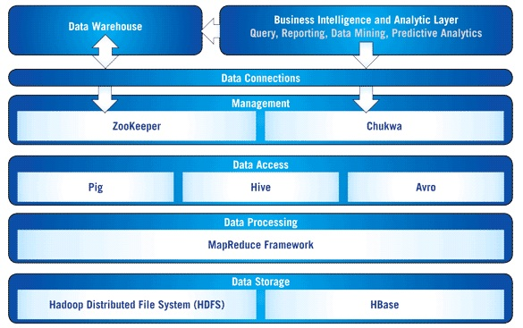
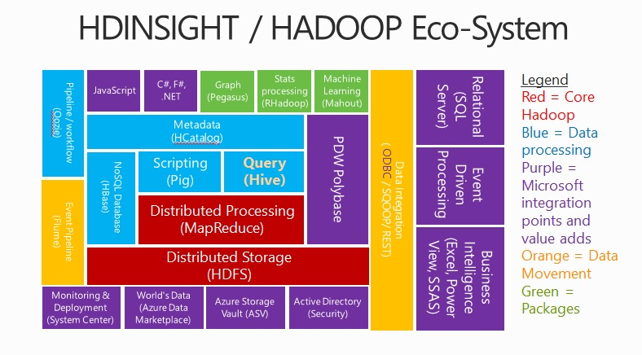
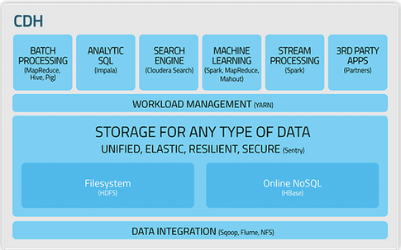
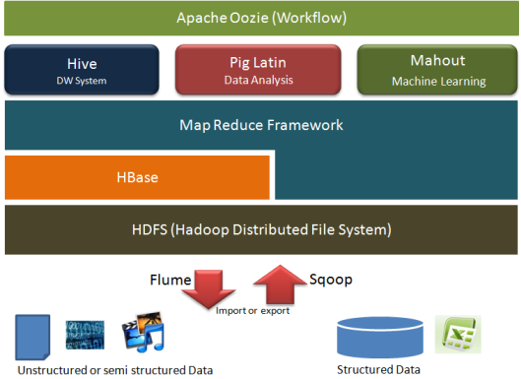
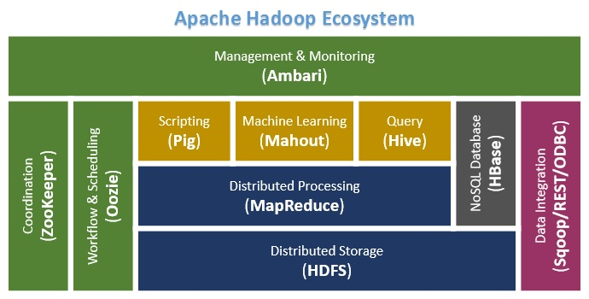
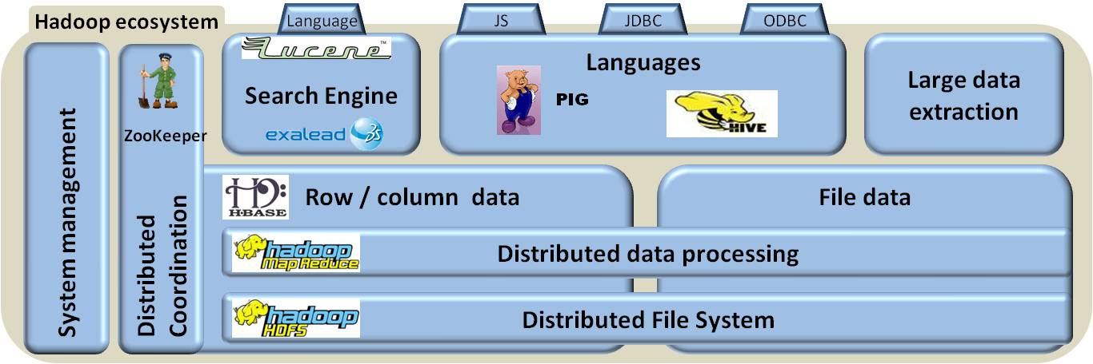
Recall Hadoop Ecosystem
Notes:
所谓hadoop生态系统，我们来下定义的话，是一系列软件。以开源为主。
很多人愿意画这样的图，基本都看吐了，好像将大数据的话。
各种各样，其实没有一张图能把hadoop生态系统说明白
那hadoop生态系统到底由哪些软件组成呢
Hadoop成名太早了，所以谁都愿意往他身上靠，因此大家都乐意成为hadoop生态系统的一员。理论上，只要能和hadoop内核扯上关系，都可以认为是其中的一员。

Slide 5
Recall Hadoop Ecosystem
Hadoop Ecosystem Table https://hadoopecosystemtable.github.io/
Categories | Examples
Distributed Filesystem | HDFS, GlusterFS
Distributed Programming | MapReduce / Spark /Storm
SQL-On-Hadoop | HIVE / Drill
NoSQL Databases | Hbase / Cassandra
Data Ingestion | Sqoop / Flume
Service Programming | Thrift / Avor / Zookeeper
Machine Learning | Mahout
Notes:
有人做了精心的总结
在这个网址，大家不用一个一个去看，因为太多，有超过100 130个左右吧
重要的是看分类，究竟分为哪些呢？
加重的内容是我们重点要讨论的内容，其实这就涵盖了大数据分析的流程
首先要导入和采集数据 数据来了就要用文件系统存，存完了，肯定要能查询，要能计算，高级一点就是机器学习进行分析
如果说还有没涵盖的，那就是一个可视化。但目前还少见有大数据属性的可视化工具，大家有兴趣可以看一下是否有面向大数据的可视化框架。
如果有，那可以完成整个流程了。

Slide 6
Recall Hadoop Core
Components | Introduction
HDFS | designed to reliably store very large files across machines in a large cluster.
YARN | The fundamental idea of YARN is to split up the functionalities of resource management and job scheduling/monitoring into separate daemons.
MapReduce | MapReduce is a programming model and an associated implementation for processing and generating large data sets with a parallel, distributed algorithm on a cluster.
Notes:
Wiki 对hadoop的定义非常精辟
首先，hadoop是一个software framework。而不是一个software。框架的意思，就是你可以基于框架，做特定的二次开发。
Software就好比是一个某一种口味的披萨饼，framework就好比是一个纯的饼，你可以根据你的需要，加烤肉，蔬菜，培根。
直观的看这句话，我们可以理解出hadoop的两个内涵，一个就是分布式存储，一个是分布式处理，这是hadoop两层内涵。
深入的琢磨一下，其实还有另一层内涵，对于一个computer cluster，数千台服务器，如何分配processing的资源，是一个大问题。
Hadoop的第三层内涵就是资源调度。
所以对hadoop的理解，首先他是一个分布式的软件框架
从Hadoop 2.0以后，内核包含三个部分

Slide 7
Outlines
Recall Hadoop Ecosystem and Hadoop Core
Some Concepts in Distributed System
HDFS Architecture
HDFS Read and Write
HDFS Shell and API

Slide 8
Some Concepts in Distributed System
Copy (副本)
replica
Copy consistency(一致性)
strong consistency
week consistency
eventual consistency
Monotonic(单调) consistency
Prototype | Copy consistency
HDFS | Eventual Consistency
Hbase | Strong Consistency
Notes:
分布式系统， 分布式的内涵，就我个人粗浅的认识，主要有两层，数据的分布式，计算的分布式，或者说是服务的分布式。
所谓分布式，就是把单机的事给多机去做，分治然后合并
无论是数据分布式，还是计算分布式，都有一个核心概念，叫副本。 一般数据副本很好理解，就是一个数据存了多个版本
但计算或者服务，也有很多副本。例如DNS就是一个典型应用，或者linux的镜像服务器，这就是服务副本的典型应用，全球都是一样的。
无论是数据副本还是服务副本，既然是副本，那我们都希望他始终保持一致，这样才能满足很多系统需求，这就要引出一致性的概念。
简单的说，副本一致性就是希望副本之间能时刻保持同步，一个副本的更新能立即传递到其他副本，防止多个写的冲突
但这件事的实现是很贵的，因此一致性分了多个级别。
还是用例子来说，数据副本，例如银行有多个数据库存你的钱数，那你取过钱，那肯定全国的都需要立刻同步成相同的状态，否则你就可以作弊。
服务副本的例子，就用DNS来说。
一些系统的例子。

Slide 9
Some Concepts in Distributed System
Prototype | Data distribution
HDFS | Data Chunk
Cassandra | Consistence Hashing
HBase | Data Range
Big Pipe | Hashing
Data distribution
Hashing
Data Range
Data Chunk(块)
Consistency Hashing
Copy Control Protocol
Centralized
primary-secondary
Decentralized
Paxos
Prototype | CC Protocol
HDFS | Primary-Secondary
Megastore | Paxos
Notes:
数据分布
大文件的分布，数据文件的分布有两个好处，一个是可以存下更大的文件，第二个就是数据分散后，易于并行。
例如你把文件都存到一个机器上，你要做分布式计算，你还要把这些文件网络传输到计算节点上。
如果文件已经分布式存储，那你就直接把计算进程调度到数据节点就可以了。
这就是大文件分布的问题 主要方式有 哈希，数据范围 数据块 和一致性哈希
前三个说一下
一致性哈希，大家自己去查吧
部分控制策略 如何维护控制副本的分布

Slide 10
Some Concepts in Distributed System
Copy consistency(一致性)
strong consistency
当更新操作完成之后，任何多个后续进程或者线程的访问都会返回最新的更新过的值。
week consistency
系统并不保证续进程或者线程的访问都会返回最新的更新过的值。但保证每个副本都有相同的读写时序。
eventual consistency
弱一致性的特定形式。系统保证在没有后续更新的前提下，系统最终返回上一次更新操作的值。
Monotonic(单调) consistency

Slide 11
Outlines
Recall Hadoop Ecosystem and Hadoop Core
Some Concepts in Distributed System
HDFS Architecture
HDFS Read and Write
HDFS Shell and API

Slide 12
HDFS Architecture
HDFS is designed to reliably store very large files across machines in a large cluster.
Problems | Methods
Copy / Replica | Multiple(Default 3)
Copy Consistency | Eventual Consistency
Data Distribution | Data Chunk
Copy Control Protocol | Primary-Secondary
Ghemawat, S.; Gobioff, H.; Leung, S. T. (2003). "The Google file system". Proceedings of the nineteenth ACM Symposium on Operating Systems Principles - SOSP '03
Notes:
首先来看HDFS 的架构
这是HDFS的定义，但过于简单
刚才我们讨论了分布式系统的四个概念，目的就是为了引出HDFS，我们讨论的第一个大数据分布式文件系统
那么我们可以从这四个方面进行定义，HDFS是个 多副本， 满足最终一致性，利用数据分块存储，采用主从副本控制策略的分布式文件系统

Slide 13
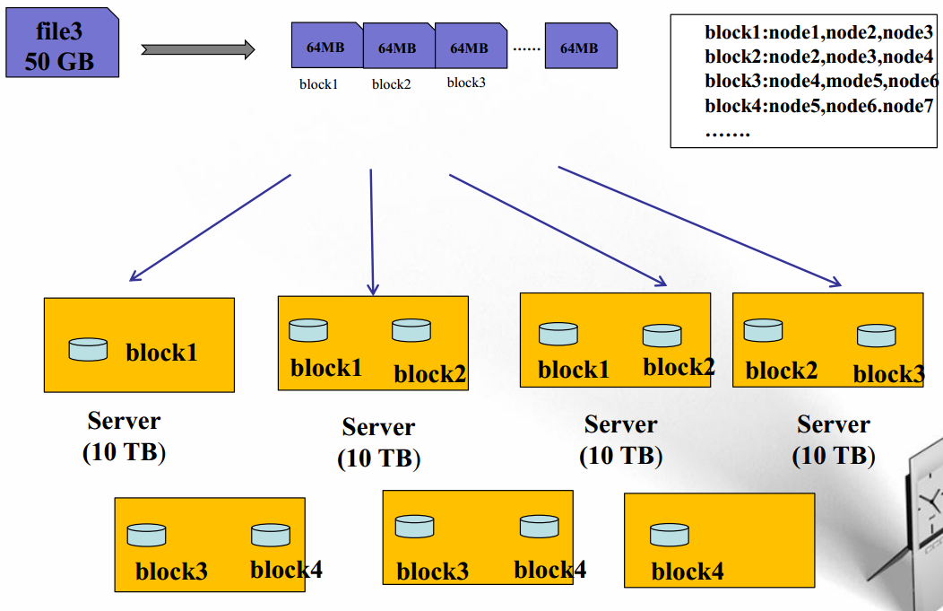
HDFS Architecture

Slide 14
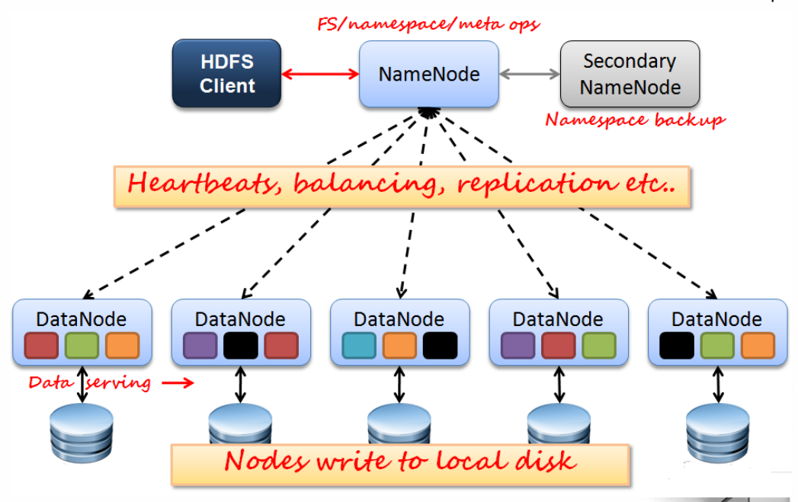
HDFS Architecture
Before HDFS 2.0
Notes:
这是HDFS的架构
主要有四个元素 NameNode SecondaryNamenode
HDFS Client 和 DataNode

Slide 15




HDFS Architecture
Master
管理命名空间镜像文件（fsimage）和操作日志（fsedits）
管理数据块映射信息
管理副本策略
处理Client的请求
NameNode的热备
定期同步fsimage, fsedits
当NameNode出现故障时，帮助NameNode快速恢复
文件切分
与NameNode交互获取副本策略
与DataNode交互，进行文件读写
管理HDFS集群
Slave
负责数据在本地的读写，存储

Slide 16
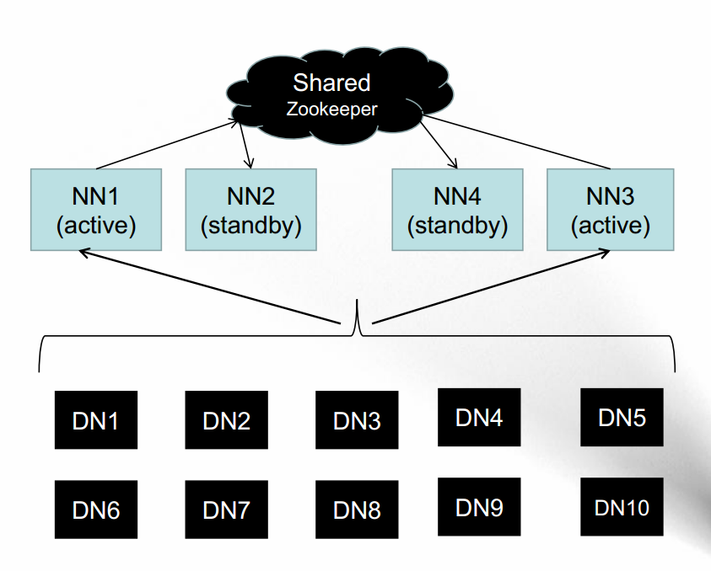
HDFS Architecture
Notes:
大家觉得这个系统架构有没有问题

Slide 17
Outlines
Recall Hadoop Ecosystem and Hadoop Core
Some Concepts in Distributed System
HDFS Architecture
HDFS Read and Write
HDFS Shell and API

Slide 18
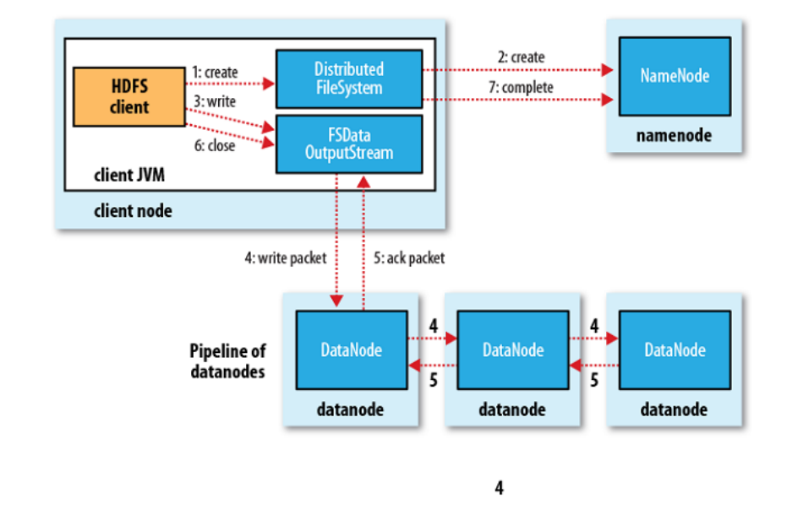
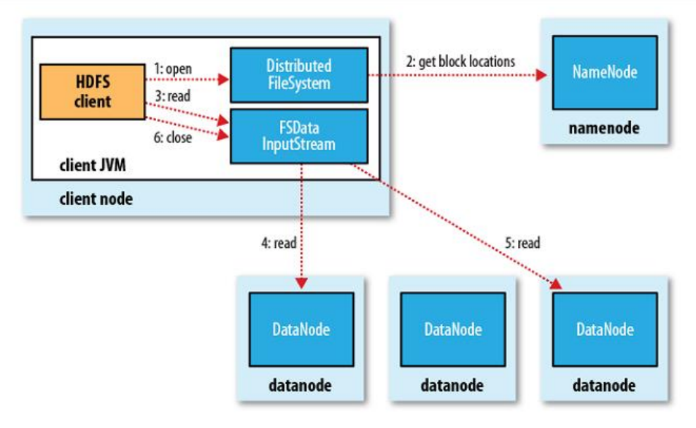
HDFS Read and Write
Notes:
每一个方框，都是一个服务器
每一个蓝色的框，可以理解为一个进程。
读的过程，我们首先要向Namenode去询问，我们的数据在那个Datanode上
然后通过文件数据流的进程，从不同服务器上读数据。

Slide 19
HDFS Read and Write
Notes:
写会稍微复杂一点
每一个方框，都是一个服务器
每一个蓝色的框，可以理解为一个进程。
读的过程，我们首先要向Namenode去提出请求，我们要写一个文件，文件是多大的
Namenode会一次性分配给你三个数据副本的位置，但他不管写的过程
写的过程还是通过client的文件流读写进程实现，他只负责写一个Datanode，然后告诉他另外的地址，由这个节点去写下一个副本
而不是我们直观的理解，client会去三个机器上写三份部分。其实他只写了一份
这么做有什么好处？
最后，跟Namenode要有一个交互，类似于ack

Slide 20
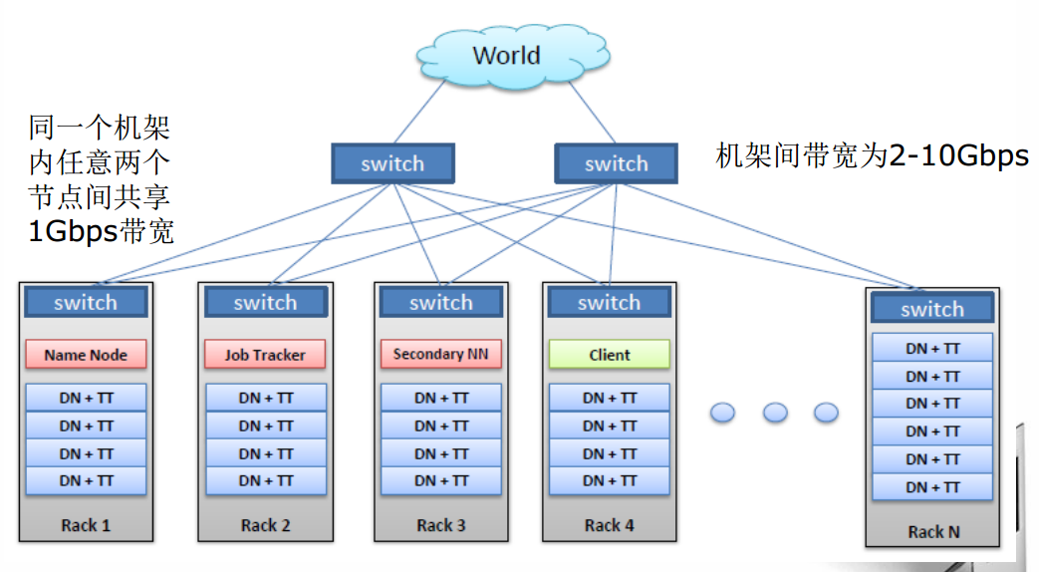
HDFS Read and Write
Notes:
写操作都比读复杂
副本分布策略，我们还需要详细讨论一下
首先我们来看一个数据中心的组成

Slide 21
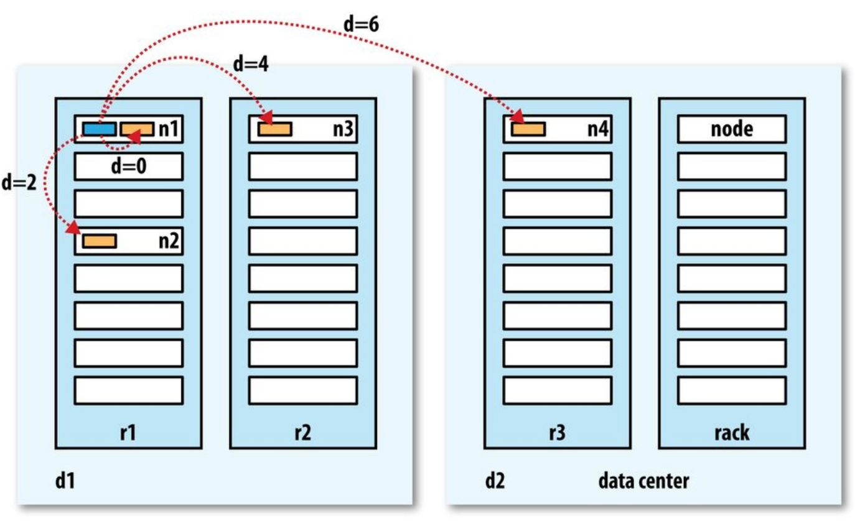
HDFS Read and Write

Slide 22
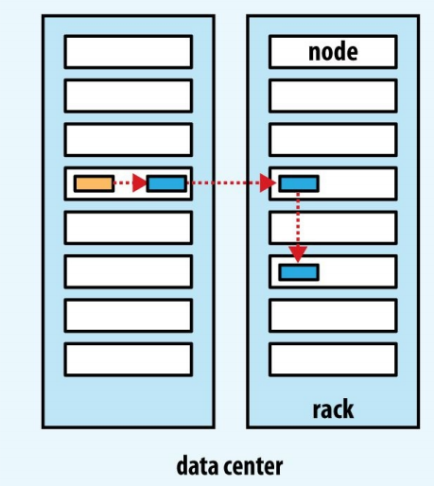
HDFS Read and Write
REPLICA PLACEMENT
1. Same node as Client
2. Node in Different Rack
3. Another node in this Rack
Random pick the first one
If client is not a cluster node

Slide 23
Outlines
Recall Hadoop Ecosystem and Hadoop Core
Some Concepts in Distributed System
HDFS Architecture
HDFS Read and Write
HDFS Shell and API

Slide 24
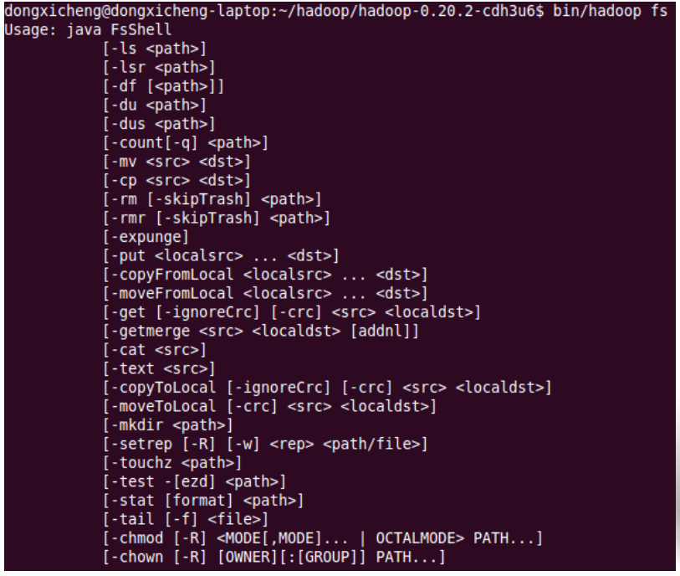
HDFS Shell and API
Shell命令
Hadoop fs –xxx
Hadoop dfsadmin –xxx
Hadoop fsck –xxx

Slide 25
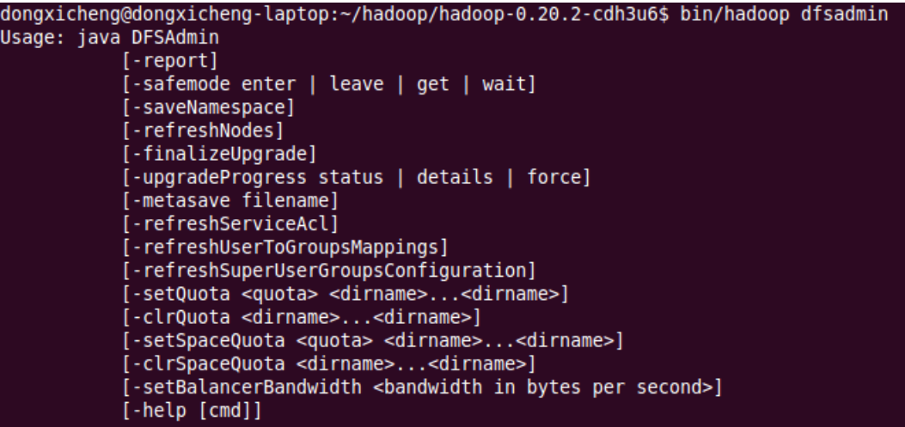
HDFS Shell and API
Hadoop dfsadmin –xxx

Slide 26
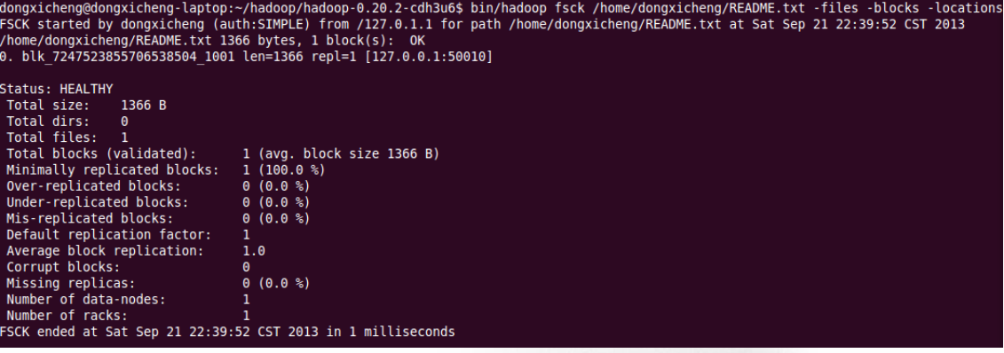
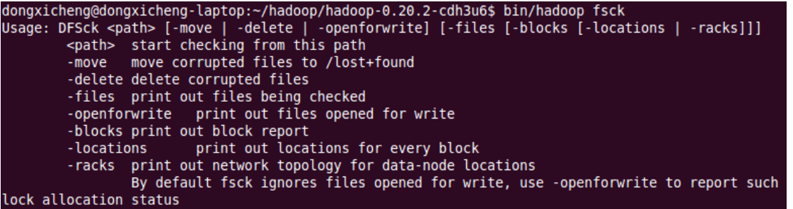
HDFS Shell and API
Hadoop fsck –xxx

Slide 27
HDFS Shell and API
Hadoop API https://hadoop.apache.org/docs/stable/api/
HTTP

Slide 28
Summary I
Recall Hadoop Ecosystem and Hadoop Core
Some Concepts in Distributed System
HDFS Architecture
HDFS Read and Write
HDFS Shell and API

Slide 29


